Slide 1
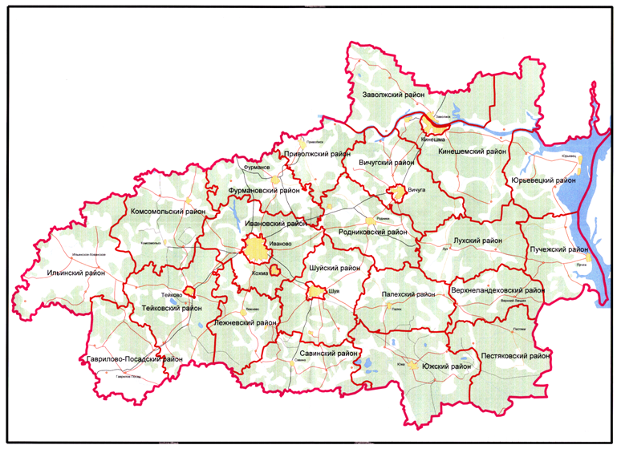
Информационно-статистический обзор обращений граждан,
рассмотренных в 2024 году в приёмной Президента Российской Федерации в Ивановской области

Slide 2
Количество обращений граждан, поступивших в региональную приёмную Президента Российской Федерации в Ивановской области в 2022-2024 гг.

Slide 3
Количество обращений граждан, поступивших в региональную приёмную Президента Российской Федерации в Ивановской области в 2024 году
Количество вопросов по тематическим разделам,

Slide 4
Количество обращений граждан, поступивших в региональную приёмную Президента Российской Федерации в Ивановской области в 2024 году
Количество вопросов по тематическим разделам, тематикам и группам тем
Экономика

Slide 5
Количество обращений граждан, поступивших в региональную приёмную Президента Российской Федерации в Ивановской области в 2024 году
Количество вопросов по тематическим разделам, тематикам и группам тем
Оборона, безопасность, законность

Slide 6
Результаты рассмотрения обращений граждан, поступивших в региональную приёмную Президента Российской Федерации в Ивановской области в 2024 году

Slide 7
Результаты рассмотрения обращений граждан, поступивших в региональную приёмную Президента Российской Федерации в Ивановской области в 2021-2024 гг.

